Slide 1
ΑΝΑΛΥΤΙΚΟ ΠΡΟΓΡΑΜΜΑ ΝΗΠΙΑΓΩΓΕΙΟΥ
ΣΤΟΧΟΣ : ΝΟΗΤΙΚΗ – ΣΥΝΑΙΣΘΗΜΑΤΙΚΗ – ΚΟΙΝΩΝΙΚΗ ΑΝΑΠΤΥΞΗ ΠΑΙΔΙΩΝ

Slide 2
ΒΑΣΙΚΕΣ ΕΠΙΔΙΩΞΕΙΣ ΝΗΠΙΑΓΩΓΕΙΟΥ
Τα παιδια :
Να είναι χαρούμενα και να αναπτύξουν θετική στάση απέναντι στη μάθηση.
Να κοινωνικοποιηθούν και να επικοινωνούν με την εκπαιδευτικό και τα άλλα παιδιά
Να αναπτύξουν βασικές κοινωνικές δεξιότητες (να μοιράζονται τα παιχνίδια τους και να συνεργάζονται)
Να γίνουν αυτόνομα και υπεύθυνα
Να μυηθούν σε πρακτικές που έχουν σχέση με την ανάγνωση, τη γραφή, τα μαθηματικά, τις φυσικές επιστήμες, τα εικαστικά, τον υπολογιστή.
Να αποκτήσουν υψηλή αυτοπεποίθηση

Slide 3
ΠΡΟΣΩΠΙΚΟΣ ΣΤΟΧΟΣ
Να μάθουν τα παιδιά τι σημαίνει φιλία
Να μάθουν να σέβονται ο ένας τον άλλον
Να μάθουν να βοηθάνε ο ένας τον άλλον
Να μάθουν ότι δεν είναι το κέντρο του κόσμου αλλά ένα μέρος αυτού
Να μάθουν να αποδέχονται τον άλλον και να σέβονται το διαφορετικό
Να μάθουν κανόνες που αν τους ακολουθούν, όλα θα κυλούν πιο όμορφα
Να μάθουν να προστατεύουν, να εκτιμούν, να σέβονται κάθε ζωντανό πλάσμα στη γη..ακόμα και ένα μικρό μυρμηγκάκι
Να μάθουν να αυτοεξυπηρετούνται
Να μάθουν να σέβονται το περιβάλλον
ΚΑΙ ΟΛΑ ΑΥΤΑ ΘΑ ΤΑ ΜΑΘΟΥΝ…………………..

Slide 4
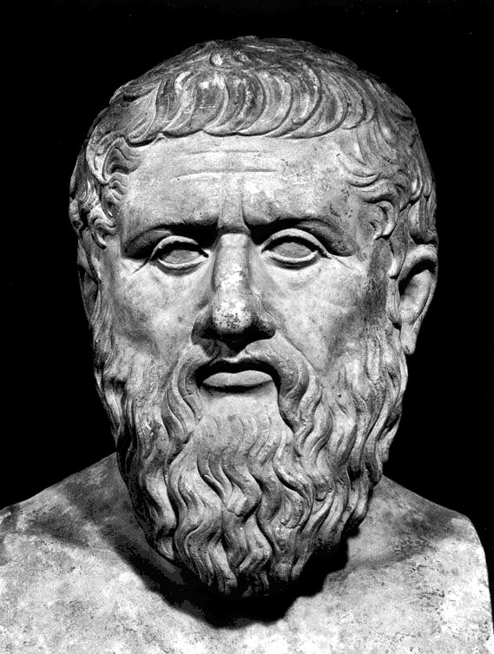
ΜΕΣΩ ΤΟΥ ΠΑΙΧΝΙΔΙΟΥ
Όπως ανέφερε και ο αρχαίος έλληνας φιλόσοφος ο Πλάτωνας
«ΠΑΙΖΟΝΤΑΣ ΤΡΕΦΕ ΤΟΥΣ ΠΑΙΔΑΣ»

Slide 5
ΓΝΩΣΤΙΚΟΣ ΤΟΜΕΑΣ
ΔΙΝΕΤΑΙ ΕΜΦΑΣΗ :
ΣΤΟ ΠΩΣ ΜΑΘΑΙΝΟΥΝ ΤΑ ΠΑΙΔΙΑ ΚΑΙ ΟΧΙ ΣΤΗ ΣΥΣΣΩΡΕΥΣΗ ΓΝΩΣΕΩΝ
ΕΝΘΑΡΡΥΝΣΗ ΠΑΙΔΙΩΝ
ώστε..
να κάνουν προβλέψεις και να ελέγχουν τις προβλέψεις τους, να κάνουν συνθέσεις (όταν υπάρχουν διαφωνίες καταλήγουμε όλοι μαζί στην κοινά αποδεκτή λύση, να διατυπώνουν υποθέσεις (τι θα συμβεί αν…), να συνδέουν αίτιο και αποτέλεσμα.

Slide 6
ΤΡΟΠΟΣ ΑΠΑΣΧΟΛΗΣΗΣ ΤΩΝ ΝΗΠΙΩΝ
ΕΛΕΥΘΕΡΕΣ ΔΡΑΣΤΗΡΙΟΤΗΤΕΣ (ΕΠΙΛΟΓΗ ΠΑΙΧΝΙΔΙΟΥ ΑΠΟ ΤΟ ΙΔΙΟ ΤΟ ΠΑΙΔΙ)
ΟΡΓΑΝΩΜΕΝΕΣ ΔΡΑΣΤΗΡΙΟΤΗΤΕΣ (ΔΡΑΣΤΗΡΙΟΤΗΤΕΣ ΡΟΥΤΙΝΑΣ, ΣΥΖΗΤΗΣΗ, ΑΝΑΓΝΩΣΗ ΠΑΙΔΙΚΟΥ ΒΙΒΛΙΟΥ, ΚΑΤΑΙΓΙΣΜΟΣ ΙΔΕΩΝ ΓΙΑ ΣΥΓΚΕΚΡΙΜΕΝΑ ΘΕΜΑΤΑ ΠΟΥ ΕΝΔΙΑΦΕΡΟΥΝ ΤΑ ΠΑΙΔΙΑ, ΕΡΓΑΣΙΑ ΣΕ ΟΜΑΔΕΣ, ΑΤΟΜΙΚΕΣ ΕΡΓΑΣΙΕΣ ΑΠΌ ΤΙΣ ΜΑΘΗΣΙΑΚΕΣ ΠΕΡΙΟΧΕΣ ΓΛΩΣΣΑ-ΜΑΘΗΜΑΤΙΚΑ-ΦΥΣΙΚΕΣ ΕΠΙΣΤΗΜΕΣ-ΕΙΚΑΣΤΙΚΑ)

Slide 7
ΩΡΑΡΙΟ
Ο Ενιαίος Τύπος Ολοήμερου Νηπιαγωγείου περιλαμβάνει:
α) το Βασικό Υποχρεωτικό Πρόγραμμα, που απευθύνεται σε όλους/όλες τους/τις μαθητές/τριες (νήπια/προνήπια), αφορά όλα τα τμήματα και διαρκεί από τις 8:30 μέχρι τις 13:00,
β) το Προαιρετικό Ολοήμερο Πρόγραμμα που διαρκεί από τις 13:00 μέχρι τις 16:00 και
γ) το Νέο, Αναβαθμισμένο Πρόγραμμα Ολοήμερου από τις 13.00 έως τις 17.30.
Στο πλαίσιο του Προαιρετικού και Νέου, Αναβαθμισμένου Ολοήμερου Προγράμματος υπάρχει δυνατότητα λειτουργίας τμήματος Πρόωρης Υποδοχής από 7:45 μέχρι 8:30.

Slide 8
ΠΡΟΓΡΑΜΜΑΤΙΣΜΟΣ ΚΑΙ ΥΛΟΠΟΙΗΣΗ ΔΡΑΣΤΗΡΙΟΤΗΤΩΝ
ΜΑΘΗΣΙΑΚΕΣ ΠΕΡΙΟΧΕΣ
ΓΛΩΣΣΑ : Ενθάρρυνση παιδιών ώστε να διηγούνται, να αφηγούνται, να περιγράφουν, να βελτιώσουν τον προφορικό τους λόγο (σύνθεση ιστοριών , γλωσσικές ασκήσεις, παραμύθι), να ενθαρρύνονται να γράφουν όπως μπορούν…

Slide 9
ΜΑΘΗΜΑΤΙΚΑ : Να οικοδομομήσουν σταδιακά την έννοια των αριθμών, να εκτελούν απλές μαθηματικές πράξεις, να εμπλουτίσουν τη γλώσσα και με λέξεις που συνδέονται με τα μαθηματικά, να αναγνωρίσουν τα σχήματα

Slide 10
ΔΗΜΙΟΥΡΓΙΑ ΚΑΙ ΕΚΦΡΑΣΗ :
Εικαστικα : Να πειραματιστούν με διάφορα υλικά, να κόψουν, να σχεδιάσουν, να κάνουν μικροκατασκευές με άχρηστο υλικό
Δραματική Τέχνη : Να εκφράζονται με τον αυτοσχεδιασμό και τη μίμηση, να εξοικειωθούν με τεχνικές κουκλοθέατρου και να αναπτύξουν την αισθητική τους αντίληψη και έκφραση
Φυσική Αγωγή: Να αναπτύξουν την κινητικότητα τους, να συνεργαστούν (ασκήσεις με ψυχοπαιδαγωγικό υλικο στεφάνια, μπάλες κ.α)
Μουσική : Να έρθουν σε επαφή με τα μουσικά όργανα και να κινηθούν, να τραγουδήσουν απλά τραγουδάκια ΄μέσα στη τάξη

Slide 11
ΜΕΘΟΔΟΣ ΔΙΔΑΣΚΑΛΙΑΣ
ΒΙΩΜΑΤΙΚΗ ΜΑΘΗΣΗ : To παιδί βρίσκεται στο κέντρο της διδασκαλίας. Ενεργός συμμετοχή των παιδιών στη μάθηση.
Η διδασκαλία προσαρμόζεται στις ανάγκες, τα ενδιαφέροντα και τα βιώματά τους.

Slide 12
ΕΡΓΑΣΤΗΡΙΑ ΔΕΞΙΟΤΗΤΩΝ
ΚΑΙΝΟΤΟΜΟΣ ΕΚΠΑΙΔΕΥΤΙΚΗ ΔΡΑΣΗ
-Προσθήκη νέων θεματικών ενοτήτων στο Νηπιαγωγείο
ΣΤΟΧΟΣ : Ενίσχυση ήπιων δεξιοτήτων και δεξιοτήτων ζωής, τεχνολογίας και επιστήμης

Slide 13
ΘΕΜΑΤΙΚΟΙ ΑΞΟΝΕΣ
Ζω καλύτερα – Ευ Ζην
Φροντίζω το Περιβάλλον
Ενδιαφέρομαι και Ενεργώ – Κοινωνική Συναίσθηση και Ευθύνη
Δημιουργώ και Καινοτομώ – Δημιουργική Σκέψη και Πρωτοβουλία

Slide 14
ΣΥΝΕΡΓΑΣΙΑ ΟΙΚΟΓΕΝΕΙΑΣ - ΣΧΟΛΕΙΟΥ
Ενισχύεται η εκπαιδευτική εμπειρία των παιδιών
Τα παιδιά έχουν περισσότερες πιθανότητες να αποδώσουν καλύτερα
Επίτευξη κλίματος ασφάλειας και εμπιστοσύνης
Ύπαρξη κοινής στάσης σε σχολείο και σπίτι σε ζητήματα που αφορούν το παιδί.
ΓΚΟΥΤΡΟΜΙΧΟΥ ΛΑΜΠΡΙΝΗ
ΠΕ60 ΝΗΠΙΑΓΩΓΟΣ

